Slide 1
Vooraf
Wat leuk dat je wat gaat vertellen over je werk in de apotheek! De KNMP en Optima Farma stellen deze materialen beschikbaar om te gebruiken bij je presentatie. In de notities staan wat aanwijzingen waar je over kunt vertellen, maar maak er vooral jouw verhaal van! Voeg vooral slides toe of laat slides weg.
Heb je deze presentatie gebruikt en heb je feedback voor ons? Stuur dan een mail naar communicatie@knmp.nl.

Slide 2



Werken in de apotheek
Apotheker
Wat maakt werken in de apotheek leuk en uitdagend?
Notes:
Een presentatie over het werk als apotheker en hoe je apotheker kunt worden.

Slide 3

Medicatiespecialist
De apotheker weet veel over medicijnen
Notes:
Hier kun je uitleggen waarom er een apotheker is en hoe deze persoon bijdraagt aan de farmaceutisch patiëntenzorg. Je kunt ook vragen waar het publiek aan denkt bij een apotheker en de apotheek en dit gebruiken als opening voor wat de apotheker allemaal doet.

Slide 4
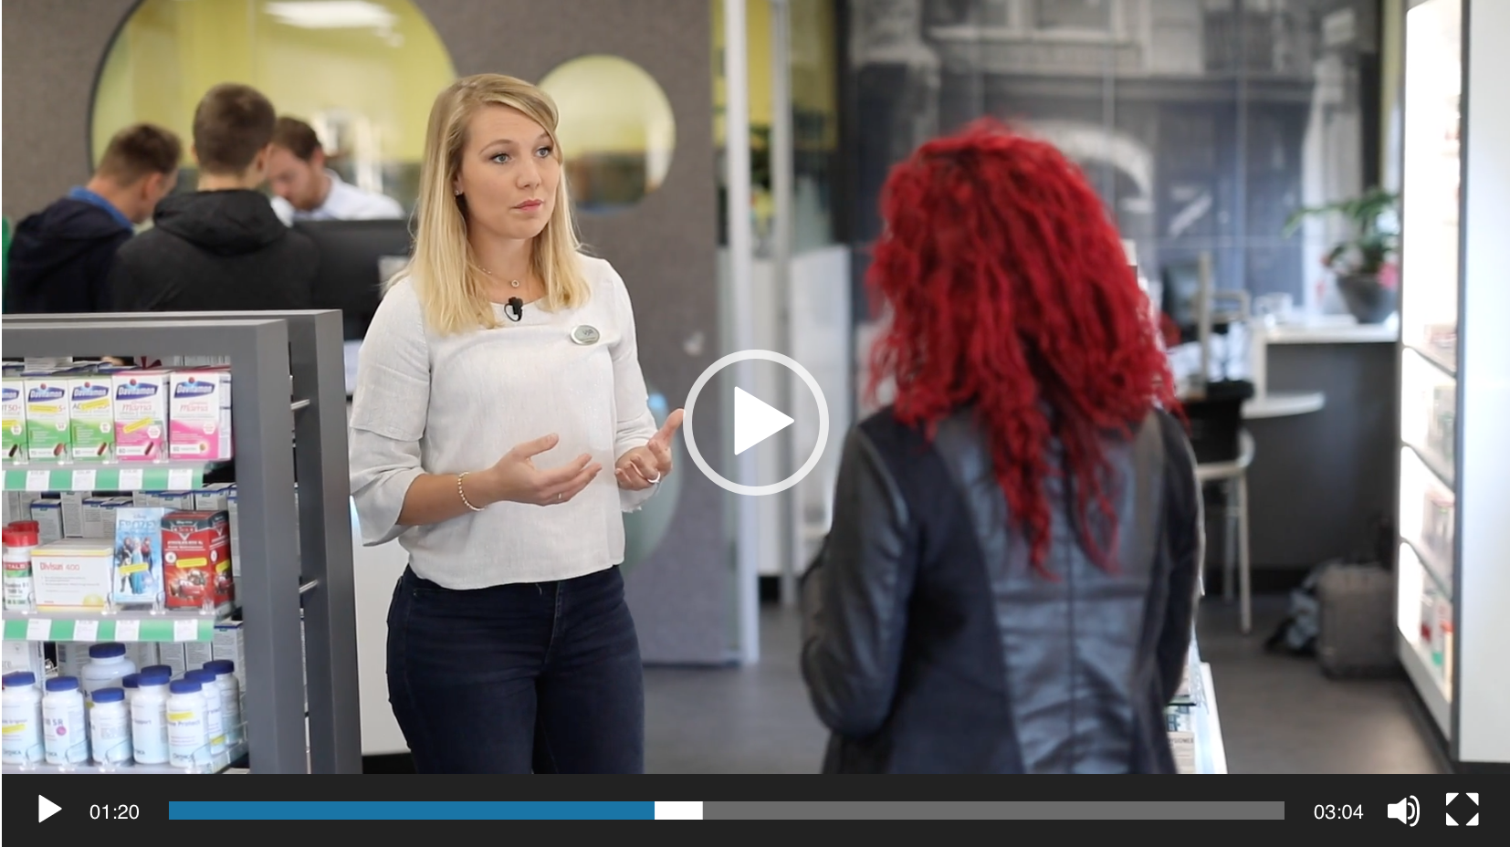
Wat doet een apotheker?
Notes:
https://vja.nu/media/video-denise/
Dit filmpje kun je laten zien. Het is een kort filmpje waarin door de oud voorzitter van de VJA wordt uitgelegd wie de apotheker is en wat de apotheker doet. Het plaatje is een foto. Je zult bovenstaande link dus moeten openen in de internetbrowser.
Je kan hier wat vertellen over jouw werkzaamheden in de apotheek. Denk bijvoorbeeld aan een dag in jouw week. Hiervoor zou je een foto van je agenda kunnen toevoegen of een fictief programma kunnen maken. Maar denk ook aan andere werkzaamheden die je niet dagelijks uitvoert: (her)declaraties, contact met patiënten, overleg met andere zorgverleners, contact met zorgverzekeraars, FTO’s, multidisciplinaire overleggen, managementtaken, werkoverleg, functioneringsgesprekken, etc.
De slides hierna zijn een greep uit de werkzaamheden, je kunt ook zelf toevoegen wat je belangrijk vindt.

Slide 5

Medicatiebeoordelingen
Notes:
Je kan toelichten wat medicatiebeoordelingen inhouden.

Slide 6

Samenwerking andere zorgverleners
Bijvoorbeeld met artsen
  Wat is de beste behandeling?
  Wat vertellen we aan patiënten?
  Vragen over recepten
Notes:
Hier kun je iets vertellen over overleggen met andere zorgverleners, FTO’s, multidisciplenaire overleggen, n.a.v. voorgeschreven recepten, etc.

Slide 7

Bedrijfsvoering
De apotheker als ondernemer en werkgever
Notes:
Hier kun je iets vertellen over je rol als ondernemer en werkgever, hoe het is om leiding te geven aan het apotheekteam en welke zaken er bij bedrijfsvoering komen kijken. Als dit niet op jou van toepassing is, laat je deze slide natuurlijk weg.

Slide 8
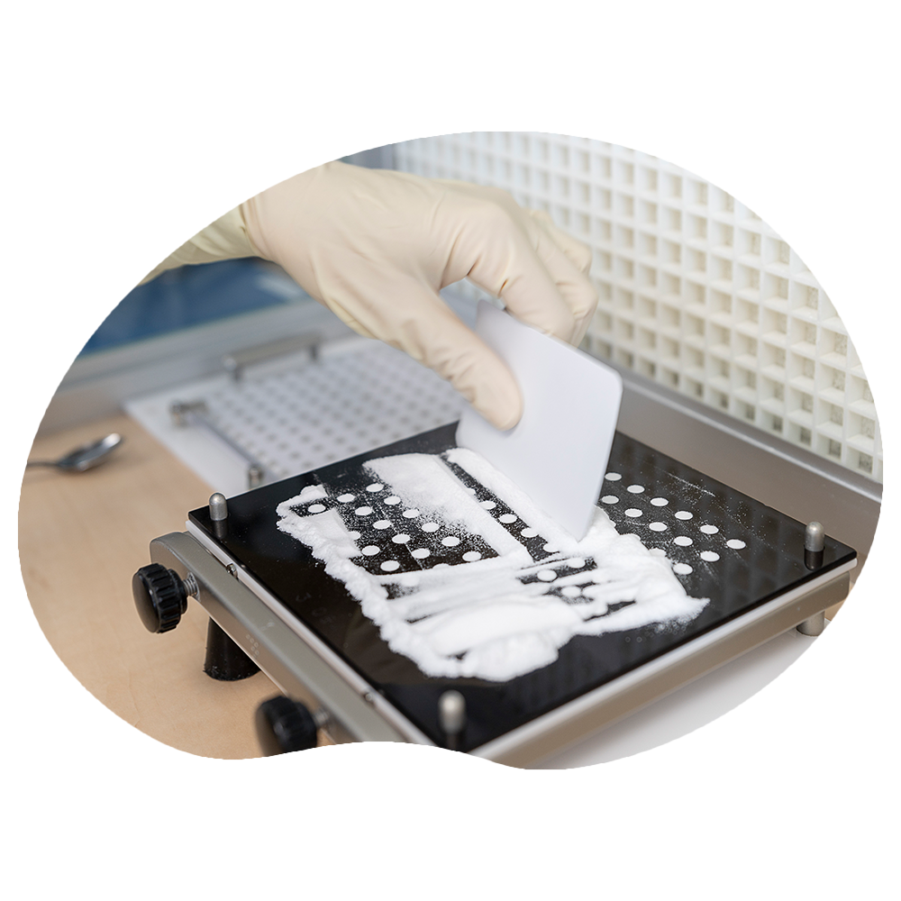
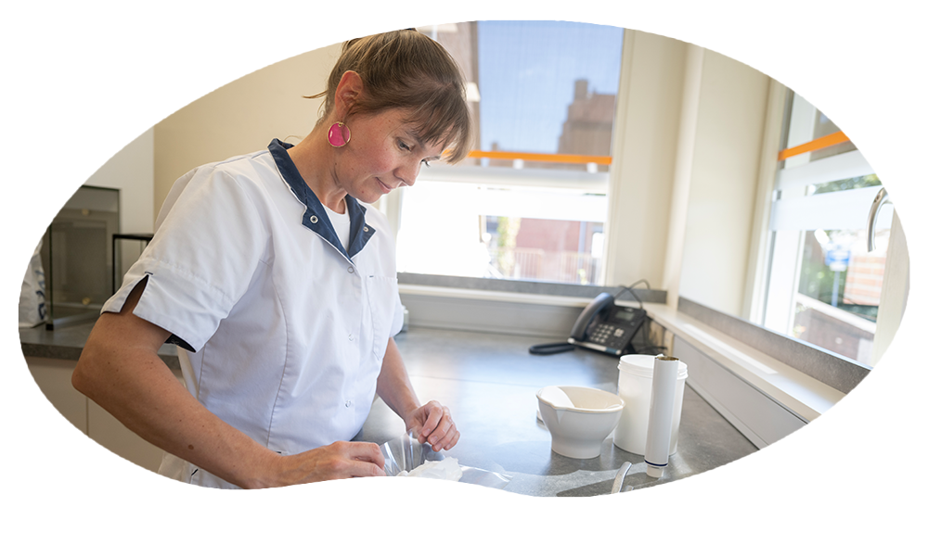
Bereidingen
Notes:
Hier kan je wat vertellen over bereidingen.

Slide 9
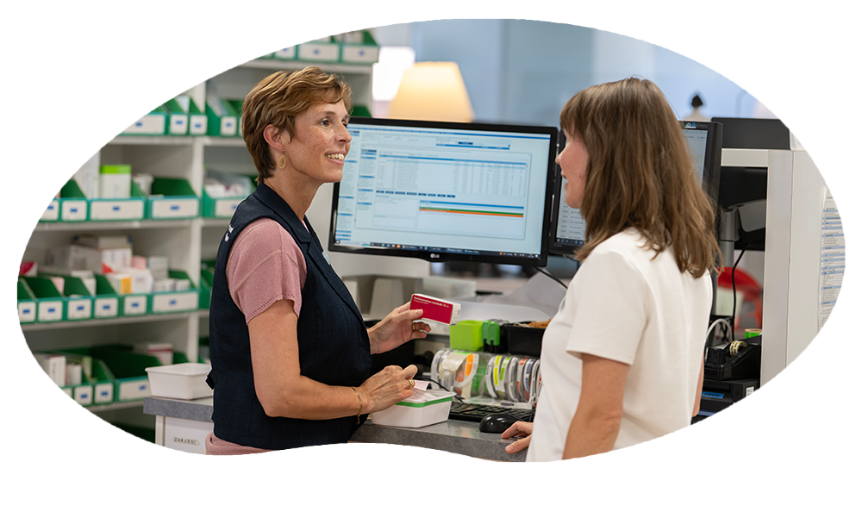
Een apotheker…
weet veel over medicijnen;
kan goed samenwerken;
geeft goede uitleg over geneesmiddelen;
kan leidinggeven aan het apotheekteam.
Notes:
Hier kun je vertellen welke kwaliteiten je in huis moet hebben om apotheker te zijn. Vul ook eigen voorbeelden in!

Slide 10
Waar kan je als apotheker werken?
In de apotheek in de wijk
In het ziekenhuis
Bij een medicijnfabrikant
Bij een universiteit
Notes:
Wat kan je worden met de studie farmacie. Dit zijn een aantal voorbeelden. Voel je vrij deze aan te passen of aan te vullen.

Slide 11
Wat zijn de toelatingseisen?
VWO Natuur & Techniek
VWO Natuur & Gezondheid
  Natuurkunde
VWO Economie & Maatschappij
  Natuurkunde + scheikunde
VWO Cultuur & Maatschappij
  (Wiskunde A of wiskunde B) + natuurkunde + scheikunde
Notes:
Dit zijn de ingangseisen voor de studie farmacie in Nederland in 2023. In dat jaar en voor het jaar 2024 is er een Numerus fixus (maximaal aantal plekken). Hierdoor moeten scholieren zich voor half januari aanmelden voor de studie.

Slide 12
Waar kan je studeren?
Utrecht
  Universiteit van Utrecht
Groningen
  Rijksuniversiteit Groningen
Leiden
  Universiteit Leiden
Notes:
Dit zijn de verschillende steden waar farmacie gestudeerd kan worden.
In Utrecht en Groningen kan je de gehele opleiding doen. In Leiden alleen de master. Daar is wel de bachelor bio-farmaceutische wetenschappen. In Groningen is de bachelor Engelstalig waar het kan en Nederlandstalig waar het moet. De master farmacie is Nederlandstalig. In Utrecht is de bachelor wel Nederlandstalig.

Slide 13
Zijn er nog vragen?

